Slide 1
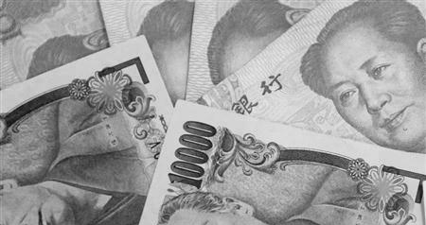
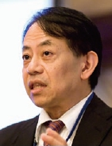
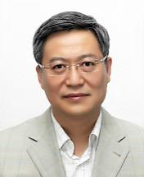
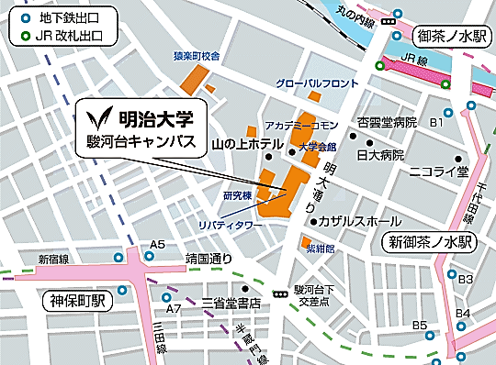
入場
無料
MEIJI UNIVERSITY
第四回 明治大学・中国社会科学院 学術研究会
日中金融自由化改革
そのリスクとチャンス
Financial deregulation in China and Japan
～The Risk and the Chances～
人民元の国際化は進むのか。シャドーバンキング問題はどうなるのか
中国社会科学院と明治大学が、政策担当者を交えて議論する
Panelists:
浅川 雅嗣
財務省国際局長
張 宇燕
中国社会科学院
世界経済と政治研究所 所長
勝 悦子
明治大学 副学長
（国際交流担当）
中国社会科学院世界経済と政治研究所:
高 海紅 国際金融研究主任
劉 東民 国際金融研究副主任
肖 立晟 国際金融研究室研究員
張 明 国際金融研究室研究員
李 廣子 銀行研究室副主任
陸 婷 国際金融研究室研究員
河合 正弘 明治大学大学院特別招聘教授
東京大学特任教授
氷見野良三 金融庁審議官
清水 季子 日本銀行国際局審議役
岡崎久美子 日本銀行国際局企画役
王 京穂 明治大学
ｸﾞﾛｰﾊﾞﾙﾋﾞｼﾞﾈｽ研究科教授
ｱｸｾｽ
東京都千代田区神田駿河台1-1
2014年11月17日（月）
10：00～18：00 （9:30開場）
日時
場所
明治大学駿河台キャンパス
グローバルフロント１F
グローバルホール
定員
１８０名
使用言語
英語（通訳なし）
主 催：明治大学 中国社会科学院
問合せ先：明治大学国際連携事務室 Tel : 03-3296-4591 Email : ico@mics.meiji.jp

